Slide 1

第三章
微分中值定理
与导数的应用
罗尔中值定理
推广
中值定理
拉格朗日中值定理
泰勒公式
(第二节)
柯西中值定理
研究函数性质及曲线性态
应用
利用导数解决实际问题

Slide 2








第一节
第三章
Mean Value Theorem for Derivatives
一、罗尔( Rolle )定理
二、拉格朗日中值定理
三、柯西(Cauchy)中值定理
机动 目录 上页 下页 返回 结束
Notes:
运行时, 点击 “费马引理” 可显示费马简介.

Slide 3
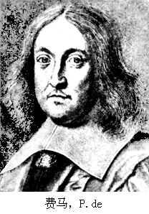


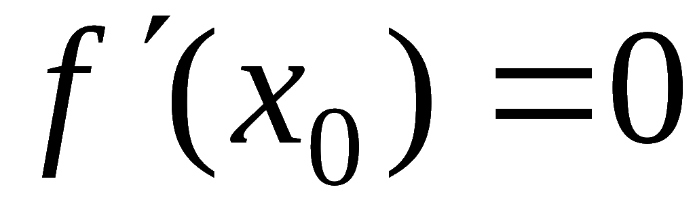
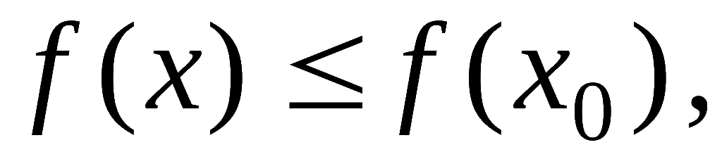




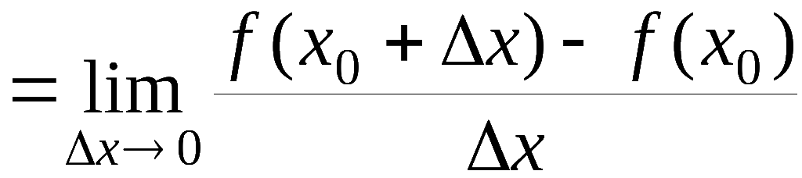


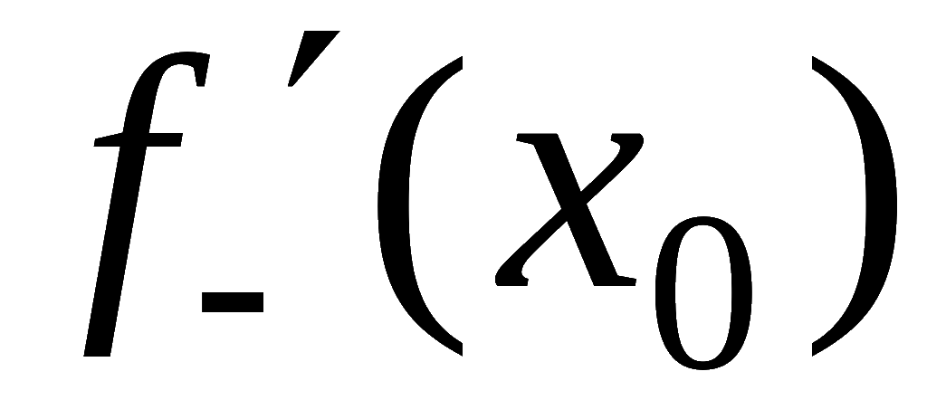
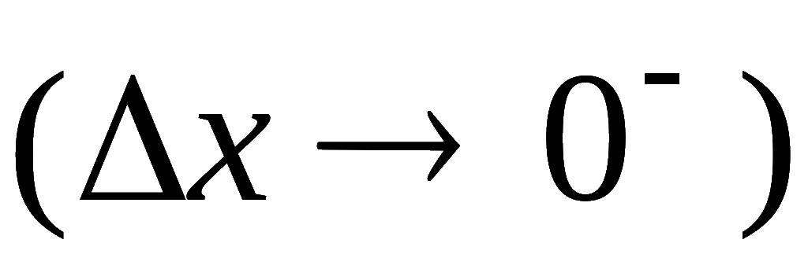


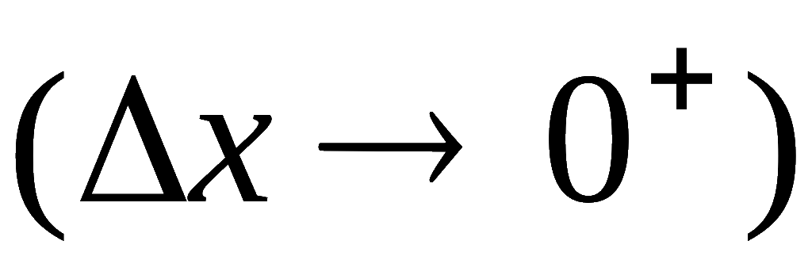
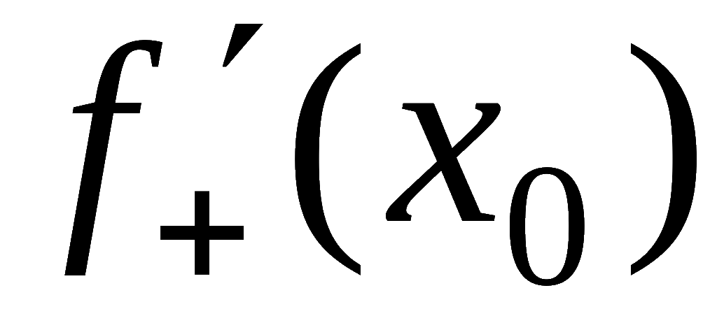

一、罗尔( Rolle )定理
费马(fermat)引理
且
存在
证: 设
则
证毕
费马 目录 上页 下页 返回 结束
Notes:
运行时, 点击 “费马引理” 或“费马”按钮, 或相片, 可显示费马简介, 并自动返回

Slide 4
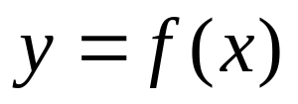




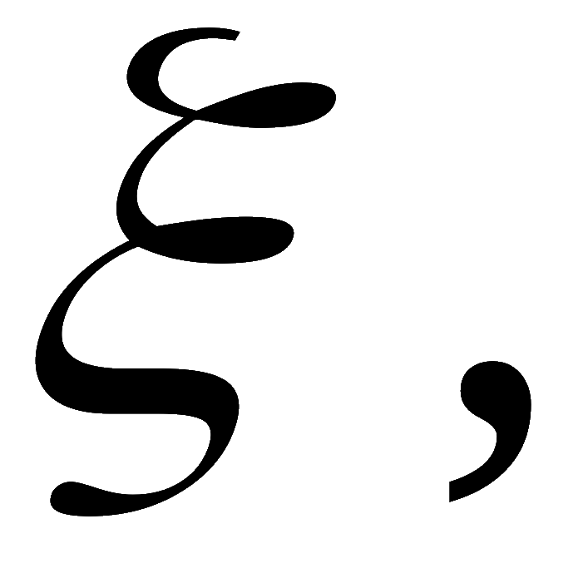


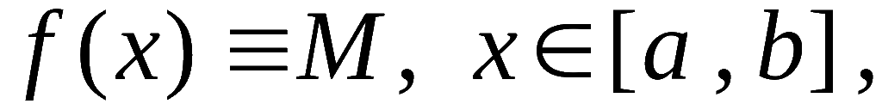
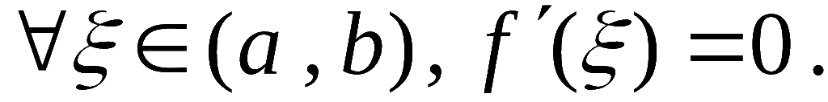
罗尔（ Rolle ）定理
满足:
(1) 在区间 [a , b] 上连续
(2) 在区间 (a , b) 内可导
(3) f ( a ) = f ( b )
在( a , b ) 内至少存在一点
使
证:
故在[ a , b ]上取得最大值
M 和最小值 m .
若 M = m , 则
因此
机动 目录 上页 下页 返回 结束

Slide 5
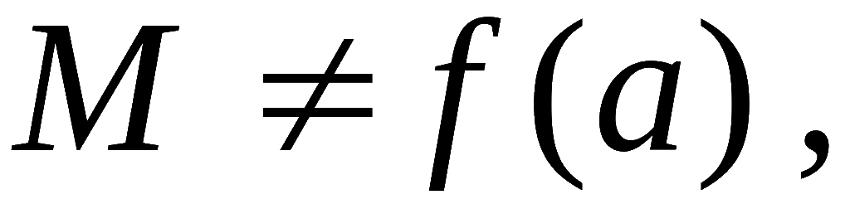
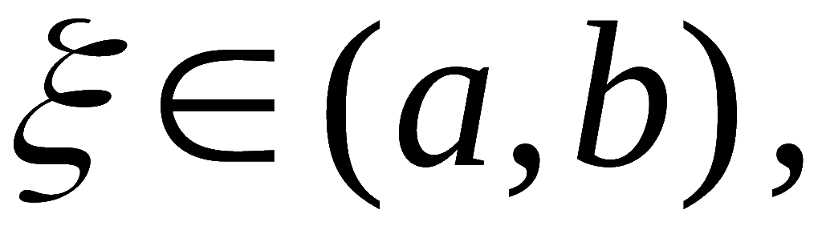
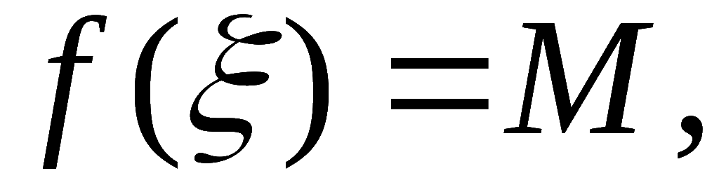

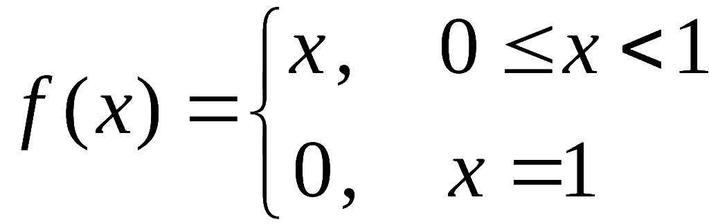

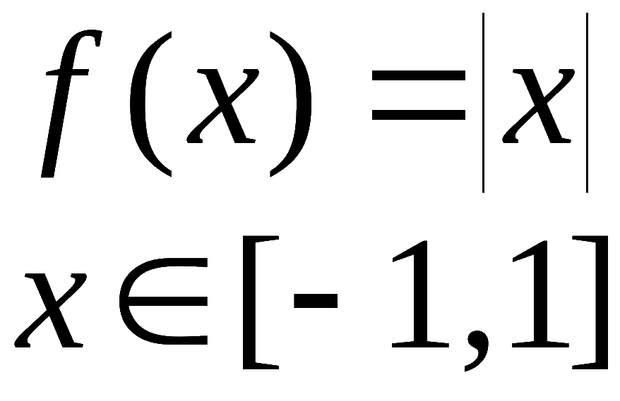
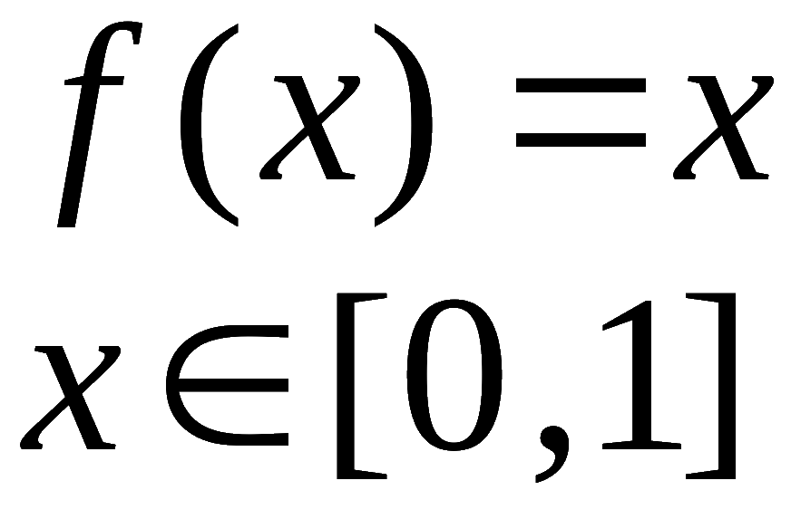

若 M > m , 则 M 和 m 中至少有一个与端点值不等,
不妨设
则至少存在一点
使
则由费马引理得
Remarks:
1) 定理条件条件不全具备, 结论不一定成立.
例如,
机动 目录 上页 下页 返回 结束

Slide 6
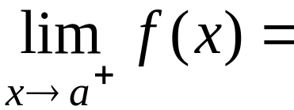
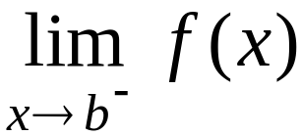
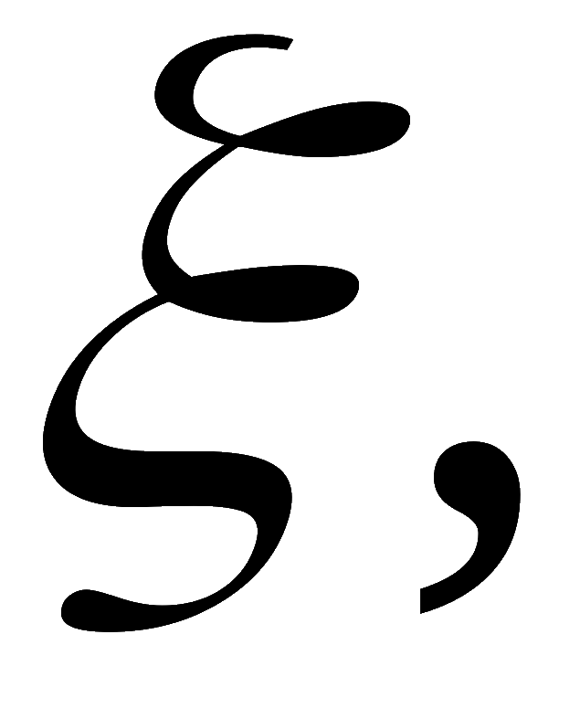
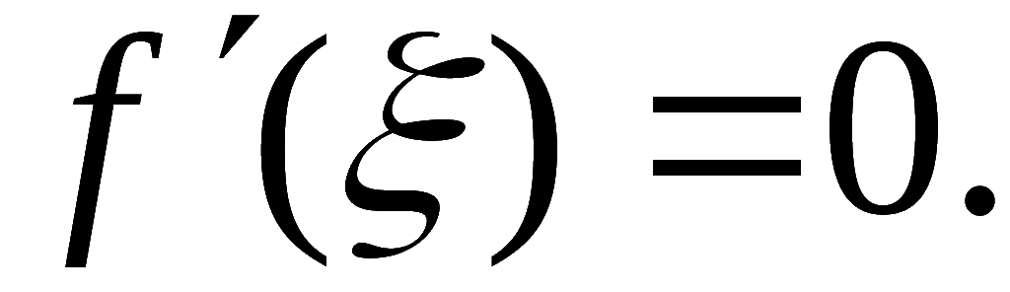
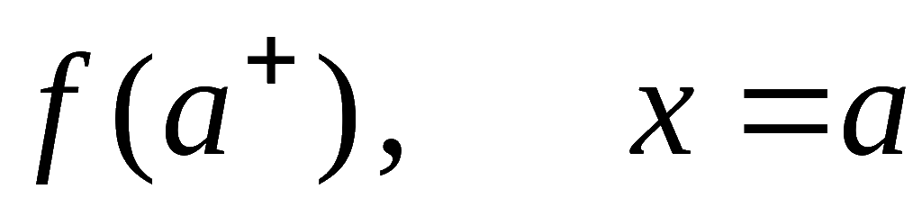

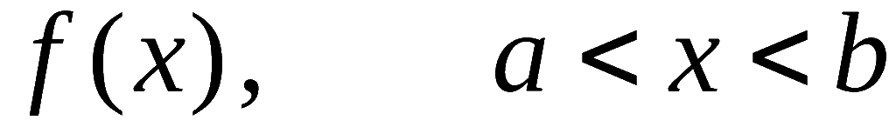
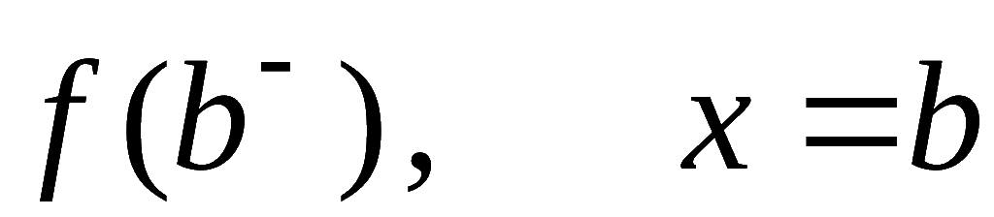
2) 定理条件只是充分的.
本定理可推广为
在 ( a , b ) 内可导, 且
在( a , b ) 内至少存在一点
使
证明提示: 设
证 F(x) 在 [a , b] 上满足罗尔定理 .
机动 目录 上页 下页 返回 结束

Slide 7
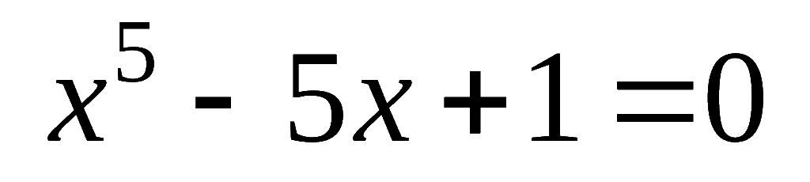
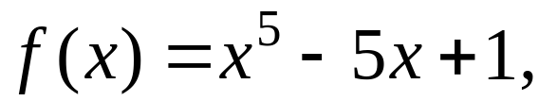

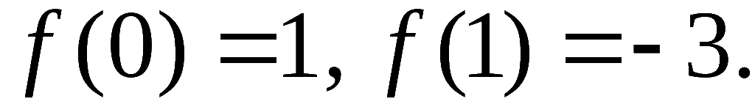


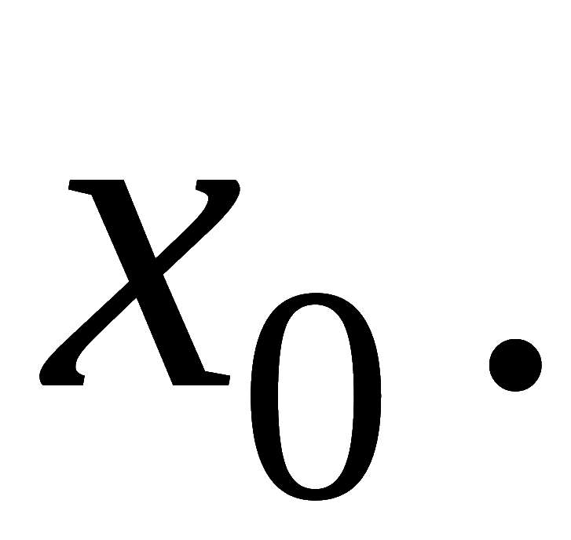
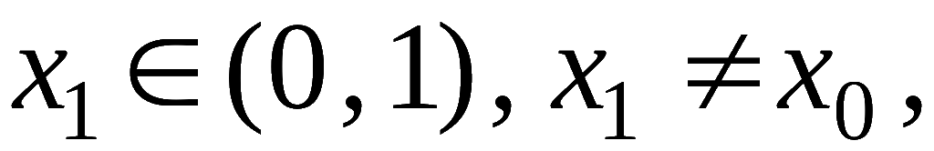
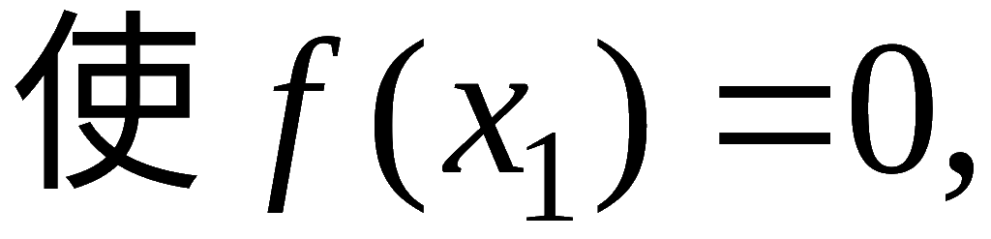



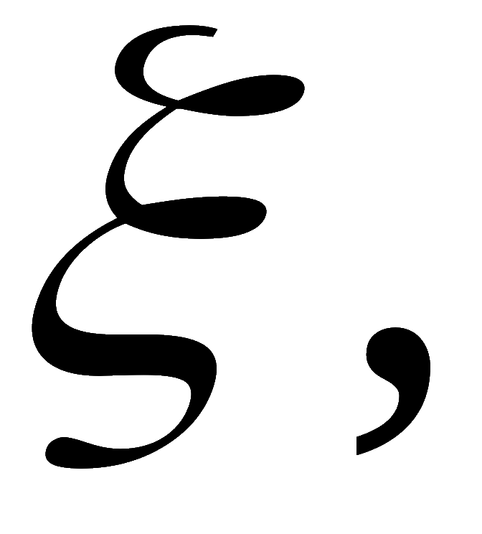
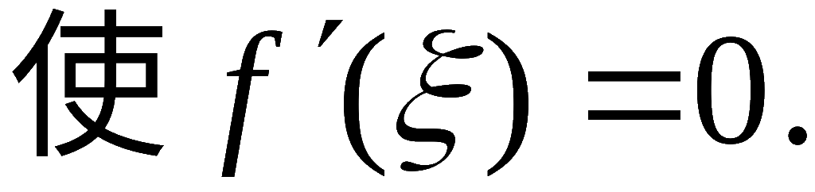
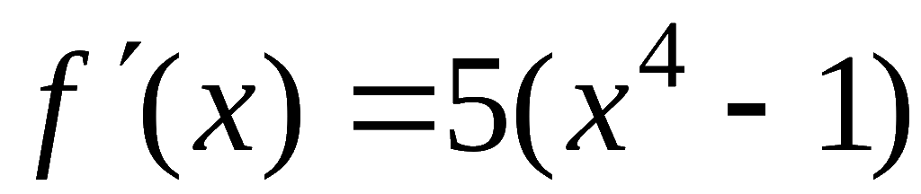
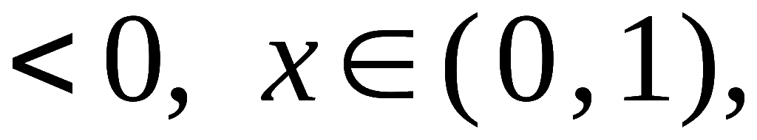
例1. 证明方程
有且仅有一个小于1 的
正实根 .
证: 1) 存在性 .
则
在 [0 , 1 ] 连续 ,
设
且
由介值定理知存在
使
即方程有小于 1 的正根
2) 唯一性 .
假设另有
为端点的区间满足罗尔定理条件 ,
至少存在一点
但
矛盾,
故假设不真!
机动 目录 上页 下页 返回 结束

Slide 8




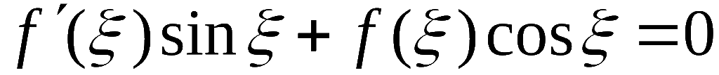
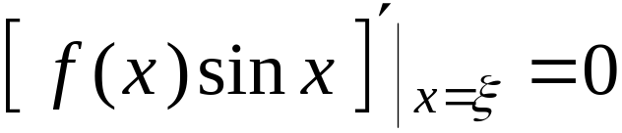



例2. 设
且在
内可导, 证明至少存
在一点
使
提示:
由结论可知, 只需证
即
设
验证
在
上满足罗尔定理条件.
机动 目录 上页 下页 返回 结束

Slide 9

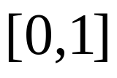
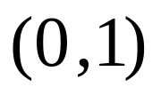
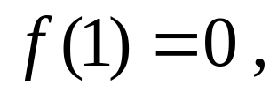
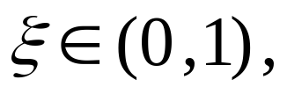
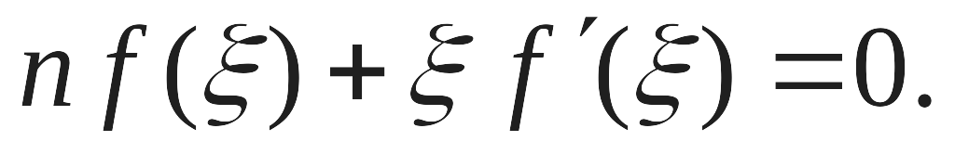
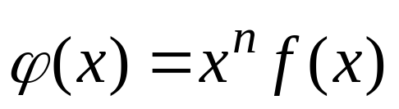


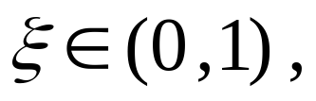
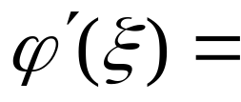
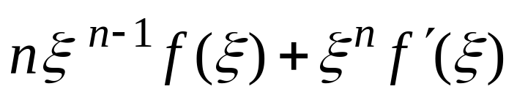
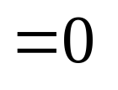
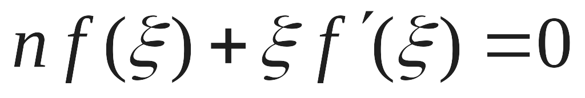
例3. 设
在
连续，
可导，且
求证存在
使
证：
设辅助函数
显然
在 上满足罗尔定理条件,
因此至少存在
使得
即
机动 目录 上页 下页 返回 结束

Slide 10
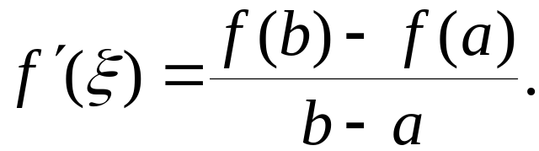
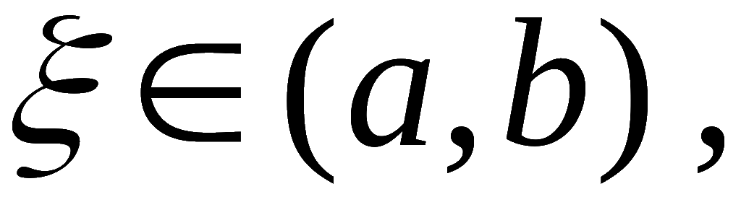











二、拉格朗日中值定理
满足:
(1) 在区间 [ a , b ] 上连续
(2) 在区间 ( a , b ) 内可导
至少存在一点
使
证:
问题转化为证
作辅助函数
显然 ,
在 [ a , b ] 上连续 ,
在 ( a , b ) 内可导,
且
由罗尔定理知至少存在一点
思路: 利用逆向思维找出一个满足罗尔定理条件的函数
即定理结论成立 .
证毕
拉氏 目录 上页 下页 返回 结束
Notes:
运行时, 点击“二. 拉格朗日中值定理”, 或“拉氏”按钮，或相片可显示.拉格朗日的简介，运行结束可自行返回。

Slide 11


拉格朗日中值定理的有限增量形式:
令
则
拉格朗日中值公式又称有限增量公式.
微分中值定理
拉格朗日中值定理又称有限增量定理.
机动 目录 上页 下页 返回 结束

Slide 12












则
推论1:
若函数
在区间 I 上满足
在 I 上必为常数.
证: 在 I 上任取两点
日中值公式 , 得
由 的任意性知,
在 I 上为常数 .
推论2:
若函数 在区间 I内每一点的导数都相等，则这两个函数在I内仅相差一个常数。
推论3:
机动 目录 上页 下页 返回 结束

Slide 13

















例4. 证明等式
证: 设
由推论可知
(常数)
令 x = 0 , 得
又
故所证等式在定义域 上成立.
经验:
欲证
时
只需证在 I 上
自证:
机动 目录 上页 下页 返回 结束

Slide 14










例5. 证明不等式
证: 设
中值定理条件,
因此应有
即
因为
故
机动 目录 上页 下页 返回 结束

Slide 15












三、柯西(Cauchy)中值定理
及
满足 :
(1) 在闭区间 [ a , b ] 上连续
(2) 在开区间 ( a , b ) 内可导
(3)在开区间 ( a , b ) 内
至少存在一点
使
分析:
要证
柯西 目录 上页 下页 返回 结束
Notes:
运行时,点击标题“三、柯西----” 或 “柯西”按钮, 或相片, 可显示柯西简介, 并自动返回.

Slide 16



证: 作辅助函数
且
由罗尔定理知, 至少存在一点
使
即
思考: 柯西定理的下述证法对吗 ?
两个 ξ 不
一定相同
上面两式相比即得结论.
错!
机动 目录 上页 下页 返回 结束

Slide 17








柯西定理的几何意义:
弦的斜率
切线斜率
注意:
机动 目录 上页 下页 返回 结束

Slide 18













例6. 设
证明
至少存在一点
使
证: 结论可变形为
设
则
在 [0, 1] 上满足柯西中值
定理条件,
因此在 ( 0 , 1 ) 内至少存在一点 ξ ,
使
即
机动 目录 上页 下页 返回 结束

Slide 19


内容小结
1. 微分中值定理的条件、结论及关系
费马引理
拉格朗日中值定理
罗尔定理
柯西中值定理
2. 微分中值定理的应用
关键:
利用逆向思维
设辅助函数
(1) 证明恒等式
(2) 证明不等式
(3) 证明有关中值问题的结论
机动 目录 上页 下页 返回 结束

Slide 20











思考与练习
1. 填空题
1) 函数
在区间 [1, 2] 上满足拉格朗日定理
条件, 则中值
2) 设
方程
有
个根 , 它们分别在区间
上.
机动 目录 上页 下页 返回 结束

Slide 21










2. 若
可导, 试证在其两个零点间一定有
的零点.
提示:
设
欲证:
使
只要证
亦即
作辅助函数
验证
在
上满足
罗尔定理条件.
机动 目录 上页 下页 返回 结束

Slide 22







作业P136：
A类: 4; 5(3,4); 6(2); 7; 9; 11
B类: 1; 4
提示:
11. 考虑
B1.
第二节 目录 上页 下页 返回 结束

Slide 23

费马(1601 – 1665)
法国数学家,
他是一位律师,
数学
只是他的业余爱好.
他兴趣广泛,
博
览群书并善于思考,
在数学上有许多
重大贡献.
他特别爱好数论,
他提出
的费马大定理:
至今尚未得到普遍的证明.
他还是微积分学的先驱 ,
费马引理是后人从他研究最大值与最小值的方法中
提炼出来的.

Slide 24
拉格朗日 (1736 – 1813)
法国数学家.
他在方程论, 解析函数论,
及数论方面都作出了重要的贡献,
近百
余年来, 数学中的许多成就都直接或间
接地溯源于他的工作,
他是对分析数学
产生全面影响的数学家之一.

Slide 25
柯西(1789 – 1857)
法国数学家,
他对数学的贡献主要集中
在微积分学,
复变函数和微分方程方面 .
一生发表论文800余篇, 著书 7 本 ,
《柯
西全集》共有 27 卷.
其中最重要的的是为巴黎综合学
校编写的《分析教程》,
《无穷小分析概论》, 《微积
分在几何上的应用》 等,
有思想有创建,
对数学的影
响广泛而深远 .
他是经典分析的奠人之一,
他为微积分
所奠定的基础推动了分析的发展.

Slide 26










1.
备用题
设
证明对任意
有
证：
不妨设
机动 目录 上页 下页 返回 结束

Slide 27









2. 试证至少存在一点
使
法1 用柯西中值定理 .
证:
令
则 f (x) , F(x) 在 [ 1 , e ] 上满足柯西中值定理条件,
因此
即
分析:
机动 目录 上页 下页 返回 结束

Slide 28









2. 试证至少存在一点
使
法2 令
则 f (x) 在 [ 1 , e ] 上满足罗尔中值定理条件,
因此存在
使
机动 目录 上页 下页 返回 结束

